Slide 1
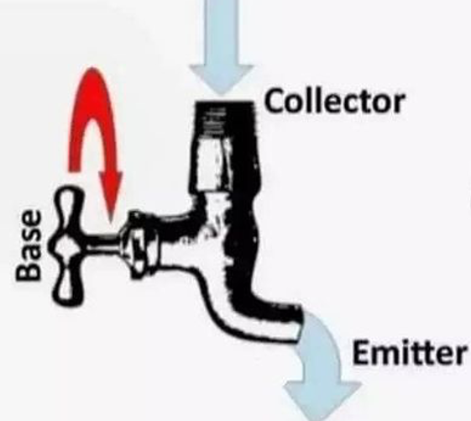
Transistör ve Yapısı

Slide 2
Giriş
Transistör ilk olarak 1947 yılında Bell Telefon Laboratuvarında çalışan üç bilim adamı tarafından icat edildi. İlk transistör, “nokta temaslı” olup, germanium dan yapılmıştı. Bu transistörlerin artan çevre ısısı ile akımları da artmaktaydı. Nokta temaslı olmalarından dolayı, bağlantıların olduğu yerlerdeki kapasitelerin yüksek değerli olması devrede istenmeyen salınımların (osilasyon) meydana gelmesine neden oluyordu. Daha sonraki yıllarda, germanium transistörlerin yerlerini silisyum transistörlerin alması ile ortaya çıkan birçok sakınca giderilmiş oldu.
Bugünün teknolojisi ile “nokta temaslı” transistörlerin yerine “iki polarmalı yüzey temaslı” transistörler üretilmektedir. İki polarmalı yüzey temaslı transistörler, teknik ifadelerde BJT ( Bipolar Junction Transistör) olarak adlandırılmaktadır.
Transistör birçok elektronik devrede uygulama bulan işaret yükseltme işlemi veya anahtar olarak görev yapmaktadır. Bu kısımda ve ilerleyen kısımlarda bu konuları ayrıntılı olarak işleyeceğiz.

Slide 3
Transistör, bir grup elektronik devre elemanına verilen temel addır. Transistörler yapılan ve işlevlerine bağlı olarak kendi aralarında gruplara ayrılırlar.
BJT (Bipolar Jonksiyon Transistör), FET, MOSFET, UJT v.b gibi... Elektronik endüstrisinde her bir transistör tipi kendi adı ile anılır. FET, UJT, MOSFET... gibi.

Slide 4
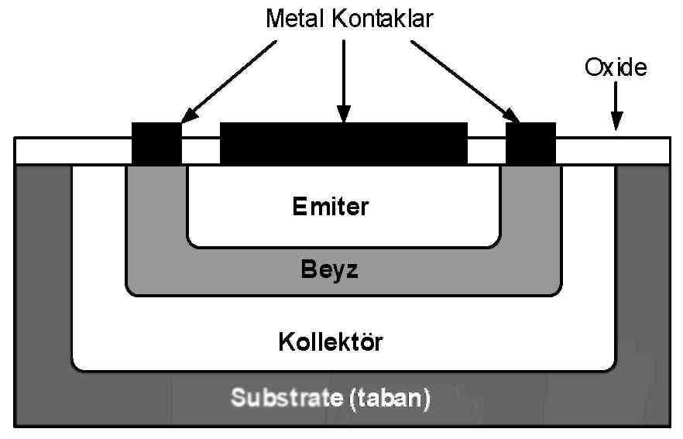
Transistör Yapıları
Transistörler, katı-hal "solid-state" devre elemanlarıdır. Transistör yapımında silisyum, germanyum ya da uygun yarıiletken karışımlar kullanılmaktadır.
Bipolar Transistörler NPN ve PNP olmak üzere iki temel yapıda üretilirler. Bipolar Jonksiyon Transistör (BJT) elektronik endüstrisinin en temel yarıiletken devre elemanlarındandır.
BJT; anlam olarak “Çift kutuplu yüzey birleşimli transistör” ifadesini ortaya çıkarır. BJT içinde hem çoğunluk taşıyıcıları, hem de azınlık taşıyıcıları görev yapar. Bundan dolayı bipolar (çift kutuplu) sözcüğü kullanılır.
Transistör ilk icat edildiğinde yarı iletken maddeler birbirlerine nokta temaslı olarak monte edilirlerdi. Bu nedenle onlara "Nokta Temaslı Transistör" denirdi.

Slide 5
Günümüzde transistorler, yapım itibari ile bir tost görünümündedir.
Transistör imalatında kullanılan yarı iletkenler, birbirlerine yüzey birleşimli olarak üretilmektedir.
Bu nedenle “Bipolar Jonksiyon Transistör” olarak adlandırılırlar.
BJT transistörler katkılandırılmış P ve N tipi malzeme kullanılarak üretilir. NPN ve PNP olmak üzere başlıca iki tipi vardır.
NPN transistörde 2 adet N tipi yarıiletken madde arasına 1 adet P tipi yarıiletken madde konur.
PNP tipi transistörde ise, 2 adet P tipi yarıiletken madde arasına 1 adet N tipi yarıiletken madde konur.
Dolayısıyla transistör 3 adet katmana veya terminale sahiptir diyebiliriz.

Slide 6
Transistörün her bir terminale işlevlerinden ötürü; Emiter (Emiter), Beyz (Base) ve Kollektör (Collector) adları verilir. Bu terminaller; genelde E, B ve C harfleri ile sembolize edilirler.
Fiziksel yapıdan da görüldüğü gibi transistörün iki jonksiyonu vardır.
Bunlardan beyz-emiter arasındaki bölge “beyz-emiter jonksiyonu”, beyz-kollektör arasındaki bölge ise “ beyzkollektör jonksiyonu” olarak adlandırılır.
Transistörlerde beyz bölgesi; kollektör ve emiter bölgelerine göre daha az katkılandırılır. Ayrıca beyz bölgesi; kollektör ve emiter bölgesine nazaran çok daha dar tutulur.

Slide 7
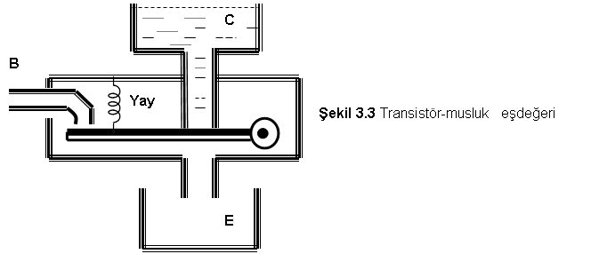
Bir transistörün baz terminaline bir gerilim uygulandığında, C-E terminalleri arasındaki bölgenin direnç değeri azalarak akım geçirir. C-E arasından akan akımın değeri baz terminalinden uygulanan akımın değerine bağlıdır. Baz terminalinden uygulanan akım değeri artırılırsa, C-E bölgesinin direnç değeri azalarak daha fazla akımın akmasına sebebiyet vermektedir. Ayni şekilde, baz terminalinden uygulanan akım değeri azalırsa, C-E bölgesinin direnç değeri artarak daha az akımın akmasına sebebiyet vermektedir.
Sonuç olarak şunu söyleyebiliriz. Transistör akım kontrollü bir yarı iletkendir. Bu akımın kontrolü ise baz terminalinden yapılmaktadır. Bu durumu daha iyi kavramanız için Şekil 3.3 deki transistör-musluk eşdeğerini inceleyelim.

Slide 8
Şekil 3.3 de B noktasından akan su miktarı , yay ile tutturulmuş kolu aşağıya doğru iterek C deposundan yayılan ve E deposunda toplanan su miktarını kontrol etmektedir.
Dolayısı ile B noktasından akıtılan su miktarı artırılırsa, yay ile tutturulmuş kol aşağıya doğru itilerek C deposundan E deposuna akan su miktarı artmaktadır. B girişine akıtılan su miktarı azalırsa, yay kolu yukarıya doğru çekerek C deposundan E deposuna akan su miktarı azalacaktır. Eğer B girişine su verilmezse, C deposundan E deposuna hiçbir şekilde su akmayacaktır. Sonuç olarak, C deposundan E deposuna akan su miktarı B girişine verilin su miktarı ile kontrol edilmektedir.
Şekil 3.3 de akan su miktarını,akım; B su girişi transistörün baz terminalini; E deposu, transistörün emiter terminalini; C deposu, transistörün kollektör terminalini temsil ettiğini düşünürsek, transistörün çalışma ilkelesini kolaylıkla anlamış oluruz.

Slide 9
Transistörün Çalışma İlkesi
Bipolar transistörlerin genelde iki çalışma modu vardır. Bunlar, yükselteç (amplifier) ve anahtar olarak çalışma modlarıdır.
Transistör, her iki çalışma modunda da harici DC besleme gerilimlerine gereksinim duyar.
Transistörler genellikle çalışma bölgelerine göre sınıflandırılarak incelenebilir.
Transistörün çalışma bölgeleri; kesim, doyum ve aktif bölge olarak adlandırılır.
Transistör; kesim ve doyum bölgelerinde bir anahtar işlevi görür.
Özellikle sayısal sistemlerin tasarımında transistörün bu özelliğinden yararlanılır ve anahtar olarak kullanılır.
Transistörün çok yaygın olarak kullanılan bir diğer özelliği ise yükselteç olarak kullanılmasıdır. Yükselteç olarak kullanılacak bir transistör aktif bölgede çalıştırılır.
Yükselteç olarak çalıştırılacak bir transistörün PN jonksiyonları uygun şekilde polarmalandırılmalıdır.

Slide 10
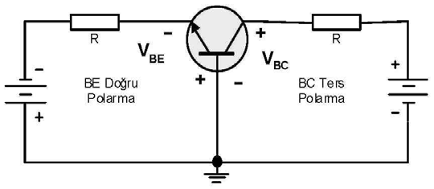
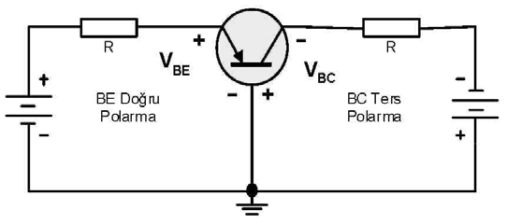
NPN ve PNP tipi transistörlerin yükselteç olarak çalıştırılması için gerekli polarma gerilimleri ve bu gerilimlerin polariteleri verilmiştir.
NPN tipi bir transistörde; beyz-emiter jonksiyonu doğru yönde, beyz-kollektör jonksiyonu ise ters yönde polarmalanır.
PNP tipi bir transistörde; beyz-emiter jonksiyonu ters yönde, beyz-kollektör jonksiyonu ise doğru yönde polarmalanır
Her iki transistöründe çalışma ilkeleri aynıdır. Sadece polarma gerilimi ve akımlarının yönleri terstir.

Slide 11
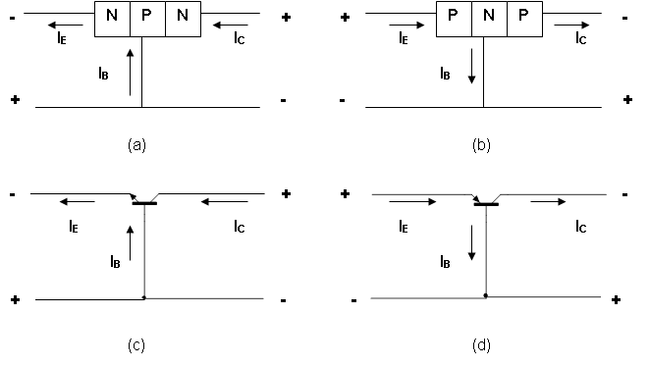
Doğru polarlanmış transistörlerde akım yönleri

Slide 12
Bir transistör imal edilirken aşağıdaki noktalara dikkat edilir:
Her zaman için Emiter, Kollektöre göre daha çok katkılanır. Bundan dolayı Emiter akımı, kollektöre göre en büyük akımdır. Neden Emiter akımı en büyük akımdır?
En küçük kesit alanına sahip bölge Baz bölgesidir. Bu bölgede taşıyıcı hareketleri az olacağından en küçük akım Baz akımıdır. Neden Baz akımı en küçük akımdır?

Slide 13
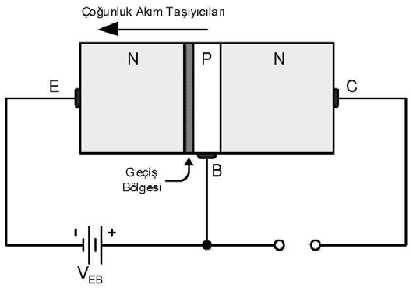
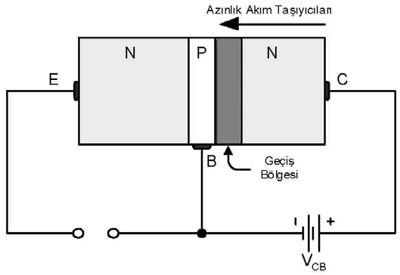
NPN tipi bir transistörde beyz terminaline, emitere göre daha pozitif bir gerilim uygulandığında doğru polarma yapılmıştır. Bu polarma etkisiyle geçiş bölgesi daralmaktadır.
Bu durumda P tipi maddedeki (beyz) çoğunluk akım taşıyıcıları, N tipi maddeye (emiter) geçmektedirler.
Emiter-beyz polarmasını iptal edip, beyz-kollektör arasına ters polarma uygulayalım.
Bu durumda çoğunluk akım taşıyıcıları sıfırlanacaktır. Çünkü geçiş bölgesinin kalınlığı artacaktır.
(Diyotun ters polarmadaki davranışını hatırlayın).
Azınlık taşıyıcıları, beyz-kollektör jonksiyonundan V_{CB} kaynağına doğru akacaktır.
Özet olarak, yükselteç olarak çalıştırılacak bir transistörde; Beyz-emiter jonksiyonları doğru, beyz-kollektör jonksiyonları ise ters polarmaya tabi tutulur.

Slide 14
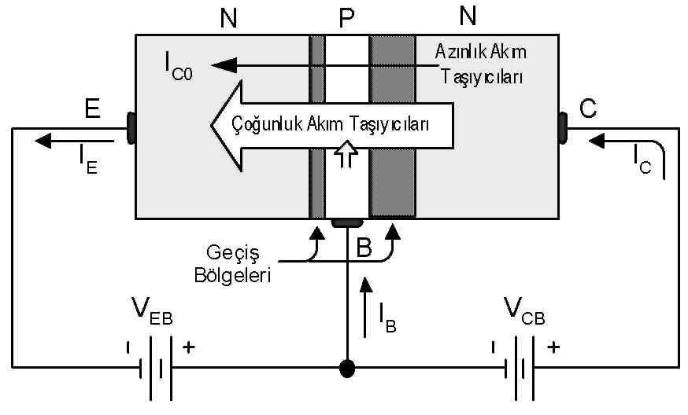
Transistörde oluşan çoğunluk ve azınlık akım taşıyıcıları ise şekil üzerinde gösterilmiştir.
Transistörün hangi jonksiyonlarına doğru, hangilerime ters polarma uygulandığını şekil üzerindeki geçiş bölgelerinin kalınlığına bakarak anlaşılabilir.

Slide 15
Doğru yönde polarmalanan emiter-beyz jonksiyonu, çok sayıda çoğunluk taşıyıcısının P tipi malzemeye (beyze) ulaşmasını sağlar.
Beyz bölgesinde toplanan taşıyıcılar nereye gidecektir. I_{B}
akımına katkıda mı bulunacaklardır yoksa N tipi malzemeye mi geçeceklerdir.
Beyz bölgesinin (P tipi malzeme) iletkenliği düşüktür ve çok incedir. Bu nedenle; az sayıda taşıyıcı yüksek dirence sahip bu yolu izleyerek beyz ucuna ulaşacaktır.
Dolayısıyla beyz akımı, emiter ve kollektör akımlarına kıyasla çok küçüktür.

Slide 16
Çoğunluk taşıyıcılarının çok büyük bir bölümü, ters polarmalı kolektör-beyz jonksiyonu üzerinden difüzyon yoluyla kollektör ucuna bağlı N-tipi malzemeye geçecektir.
Çoğunluk taşıyıcılarının ters polarmalı jonksiyon üzerinden kolaylıkla geçmelerinin nedeni, N-tipi maddede (emiterde) bulunan oyuklardır.
Bu durumda akım miktarı artacaktır.
Sonuç kısaca özetlenecek olursa; emiterden enjekte edilen elektronların küçük bir miktarı ile beyz akımı oluşmaktadır.
Elektronların geri kalan büyük bir kısmı ile kollektör akımı oluşmaktadır.
Buradan hareketle; emiterden enjekte edilen elektronların miktarı, beyz ve kollektöre doğru akan elektronların toplamı kadar olduğu söylenebilir.
Transistör akımları arasındaki ilişki aşağıdaki gibi tanımlanabilir.
IE = IC + IB

Slide 17
Transistörün girişi her zaman B-E terminalidir. Bir transistörün B-E terminali diyot özelliği gösterir. Baz akımı akması için Vbe= 0.7 V veya 0.3 V olmalıdır.
Transistörün Baz akımı ve Kollektör akımı arasındaki ilkişki;
Ic / Ib = DC Akım kazancı dır.
Bu değer sabit olup, üretici firmalar tarafından verilimektedir. Örneğin DC Akım kazancı 200 olan bir transistörde Baz akımı 0.3 mA ise Kollektör akımı kaç mA dir?
Ic / Ib = 200 olduğundan , Ic = 200 x Ib = 200 x 0.3mA = 60 mA

Slide 18
Bir Transistörün Çalışması için Gerekli Şartları-Özet
Transistörün çalışabilmesi için; beyz-emiter jonksiyonu doğru yönde, beyz-kollektör jonksiyonu ise ters yönde polarmalandırılmalıdır.
Bu çalışma biçimine transistörün aktif bölgede çalışması denir.
Beyz akımı olmadan, emiter-kollektör jonksiyonlarından akım akmaz, transistör kesimdedir.
Farklı bir ifadeyle; beyz akımı küçük olmasına rağmen transistörün çalışması için çok önemlidir.
PN jonksiyonlarının karakteristikleri transistörün çalışmasını belirler. Örneğin; transistör, VBE olarak tanımlanan beyz-emiter jonksiyonuna doğru yönde bir başlangıç gerilimi uygulanmasına gereksinim duyar.
Bu gerilimin değeri silisyum transistörlerde 0,7 V, germanyum transistörlerde ise 0,3 V civarındadır.

Slide 19
Transistörün Anahtar Olarak Çalışması
Transistörlerin en popüler uygulama alanlarına örnek olarak yükselteç ve anahtarlama devrelerini verebiliriz.
Transistörün elektronik anahtar olarak kullanılmasında kesim ve doyum bölgelerinde çalışmasından yararlanılır.
İdeal bir anahtar, açık olduğunda direnci sonsuzdur. Üzerinden akım akmasına izin vermez.
Kapalı konuma alındığında ise direnci sıfırdır ve üzerinde gerilim düşümü olmaz.
Ayrıca anahtar bir durumdan, diğer duruma zaman kaybı olmadan geçebilmelidir.
Transistörle gerçekleştirilen elektronik anahtar, ideal bir anahtar değildir.
Fakat transistör küçük bir güç kaybı ile anahtar olarak çalışabilir.

Slide 20
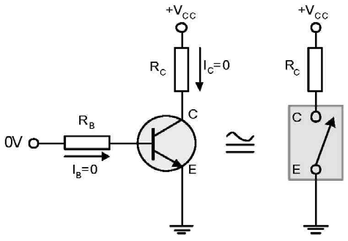
Transistörün Anahtar Olarak Çalışması
Transistörün bir anahtar olarak transistörün beyz-emiter jonksiyonu ters yönde kutuplanırsa transistör kesimdedir.
Kollektör-emiter arası ideal olarak açık devredir.
Transistör bu durumda açık bir anahtar olarak davranır.

Slide 21
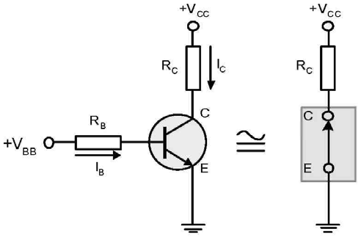
Transistörün Anahtar Olarak Çalışması
Transistörün beyz-emiter jonksiyonu doğru yönde kutuplandırıldığında beyz akımı yeterli derecede büyük olursa transistör doyum bölgesinde çalışacaktır.
Kollektör akımı maksimum olacak ve transistörün kollektör-emiter arası ideal olarak kısa devre olacaktır.
Transistör bu durumda kapalı bir anahtar gibi davranır.

